Slide 1
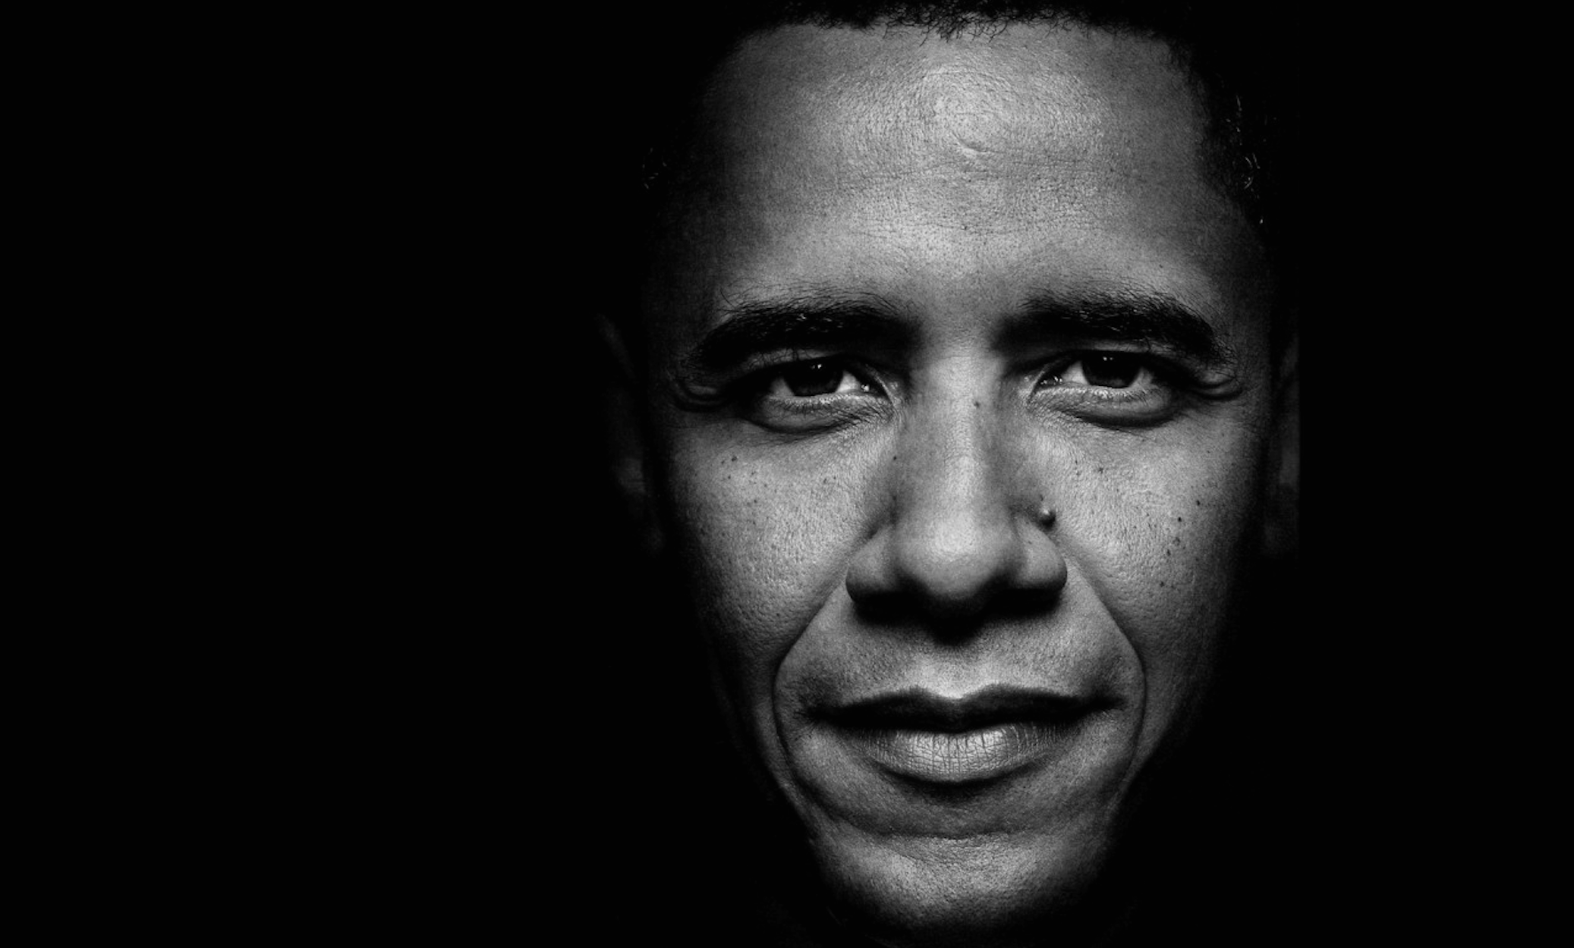
recognize THEM !
Juego de reconocimiento de rostros con tan solo el movimiento de tus ojos

Slide 2
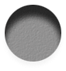
Idea
Reconocer el movimiento de tus ojos.
Proyectar tu mirada en la pantalla.
Jugar e interactuar con tu vision.

Slide 3
¿ Cómo ?

Slide 4
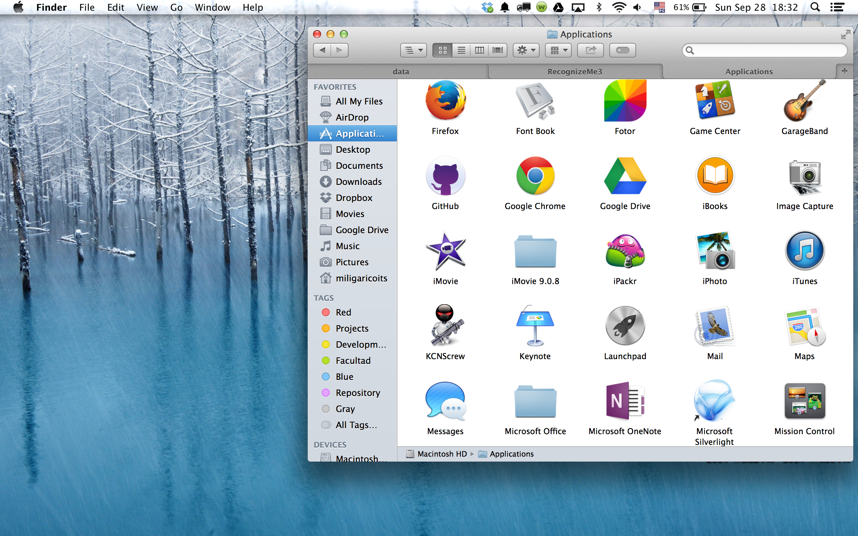

Slide 5

Reconocemos el iris.
Seguimos el movimiento del ojos.
Enviamos coordenadas [x, y] al juego, que representa el punto en la pantalla que los ojos están mirando.

Slide 6

Aplicación desarrollada en C++.
Utilizamos tecnología de Open Frameworks.
Addons:
ofxScreenGrab
ofxShader
ofxUI
ofxXmlSettings

Slide 7

Utilizamos OpenGL para generar la mascara.
Trabajamos con las texturas y los canales alpha de la imagen de fondo y la mascara, para obtener la mascara final, que representa el “agujero del escritorio"

Slide 8

Elegimos la imagen de fondo aleatoriamente.
Capturamos una imagen de tu escritorio.
Recibimos las coordenas [x, y] desde el Eye Tribe.
Generamos la mascara y la dibujamos en el punto [x, y].

Slide 9
¿Cómo jugar?
13 opciones.
Solo una es correcta.
3 intentos.
¡ Afina tu vista !
Y descubre la imagen escondida detrás de tu escritorio.

Slide 10
¿ Jugamos ?

